Slide 1
Capítulo 12 Monopolios

Slide 2
12 Monopolios
Esquema del capítulo
12.1 Introducción de una nueva estructura de mercado
12.2 Fuentes de poder de mercado
12.3 El problema del monopolista
12.4 Elección de la cantidad y el precio óptimos
12.5 La mano invisible “defectuosa”: el coste del monopolio
12.6 Restablecimiento de la eficiencia
12.7 El papel del Estado en el caso de los monopolios

Slide 3
12 Monopolios
Ideas clave
1. El monopolio representa una estrucutura de mercado extrema con un solo vendedor.
2. Los monopolios pueden surgir de manera natural o debido a la protección del Estado.
3. Los monopolistas fijan precios y producen hasta que el beneficio marginal iguala el coste marginal.

Slide 4
12 Monopolios
Ideas clave
4. El monopolista maximiza beneficios produciendo menos cantidad y cobrando un precio más elevado que los vendedores perfectamente competitivos. De este modo, tiene lugar una pérdida de eficiencia.

Slide 5
12 Monopolios
Ideas clave
5. La eficiencia en un monopolio se puede conseguir mediante la discriminación de precios de primer grado o mediante la intervención del Estado.

Slide 6
12 Monopolios
Economía basada en la evidencia:
¿Hay algún caso en que un monopolio sea bueno para la sociedad?

Slide 7
12.1 Introducción de una nueva estructura de mercado
Fijador de precios
Aquel vendedor que puede determinar el precio de un bien.
Poder de mercado
La capacidad de fijar el precio.
Monopolio
Un único vendedor de un bien o servicio sin sustitutos cercanos.
Notes:
Diles a los alumnos que mientras que la competencia perfecta se encuentra en uno de los extremos del mercado, el monopolio se encuentra en el otro.

Slide 8
12.1 Introducción de una nueva estructura de mercado
Figura 12.1 Dos estructuras de mercado

Slide 9
12.2 Fuentes de poder de mercado
Barreras a la entrada
Circunstancias que impiden que competidores potenciales entren en el mercado.

Slide 10
12.2 Fuentes de poder de mercado
Tipos de barreras de entrada:
Poder de mercado legal.
Poder de mercado natural.
Control de los recursos clave
Economías de escala.

Slide 11
12.2 Fuentes de poder de mercado
Poder de mercado legal
Poder de mercado legal
Patente ®
Permiso del Estado para ser el único productor y vendedor de un bien.
Copyright ©
Derechos garantizados por el Estado al creador de una obra artística o literaria.

Slide 12
12.2 Fuentes de poder de mercado
Poder de mercado natural
2. Poder de mercado natural
Poder de mercado natural
Cuando una única empresa consigue poder de mercado por las barreras de entrada creadas por la propia empresa.

Slide 13
12.2 Fuentes de poder de mercado
Poder de mercado natural
Control de los recursos clave
Recursos clave
Son esenciales para la producción de un bien o servicio.

Slide 14
12.2 Fuentes de poder de mercado
Poder de mercado natural
Ejemplos:
Alcoa controla la bauxita, empleada en la producción de aluminio.
Clubes de deportes profesionales que controlan talento.
Control por parte de De Beers de la producción de diamantes.

Slide 15
12.2 Fuentes de poder de mercado
Poder de mercado natural
Externalidades de red
Cuando el valor de un producto aumenta a medida quelo usan
más consumidores.
Ejemplos:
eBay
Facebook
Tweeter
Notes:
Diles a los alumnos que pongan otros ejemplos; pueden ser ejemplos antiguos, como los fax.

Slide 16
12.2 Fuentes de poder de mercado
Poder de mercado natural
Economías de escala
Monopolio natural
Surge cuando aparecen economías de escala a partir de ciertos volúmenes de producción.

Slide 17
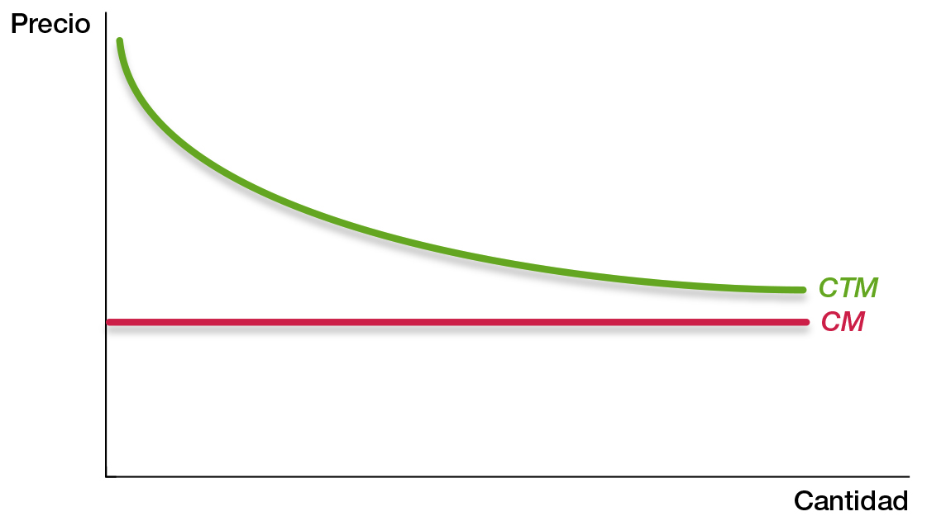
12.2 Fuentes de poder de mercado
Poder de mercado natural
Figura12.2 Coste total medio y coste marginal de un monopolio natural
Notes:
Indica a los alumnos que si esta empresa se dividiera en dos, el CTM sería mayor. Ejemplo: si entrara en el mercado una nueva compañía eléctrica, tendría que instalar postes, tender líneas eléctricas: todo eso aumentaría el coste por unidad. Existe un monopolio natural cuando los costes fijos son altos. El monopolio natural no tiene que temer que entren nuevas empresas, ya que los costes fijos son altos: ninguna empresa querría entrar.

Slide 18
12.3 El problema del monopolista
Tanto el monopolista como el competidor perfecto
Producen un output usando un proceso de producción y unos factores.
Incurren en unos costes de producción.
Notes:
Di a los alumnos que los monopolistas y los competidores perfectos son iguales en lo que se refiere a la producción: combinan factores y los convierten en productos e incurren en los costes de hacerlo. La diferencia se halla en las condiciones en las que se vende la producción.

Slide 19
12.3 El problema del monopolista
¿Puede un monopolista cambiar a su antojo el precio?
Notes:
Pregunta a los alumnos si un monopolista puede cobrar el precio que quiera. Muchos creen que sí.

Slide 20
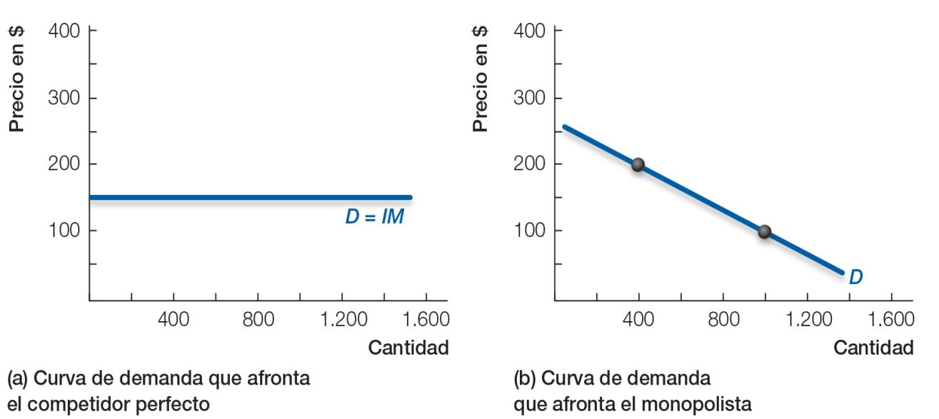
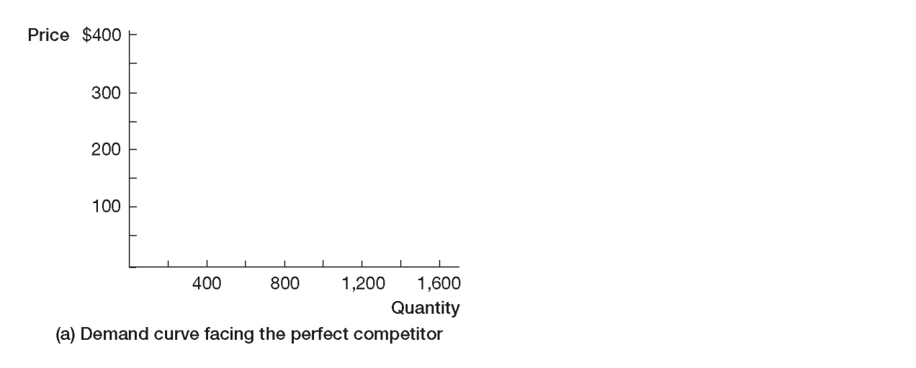
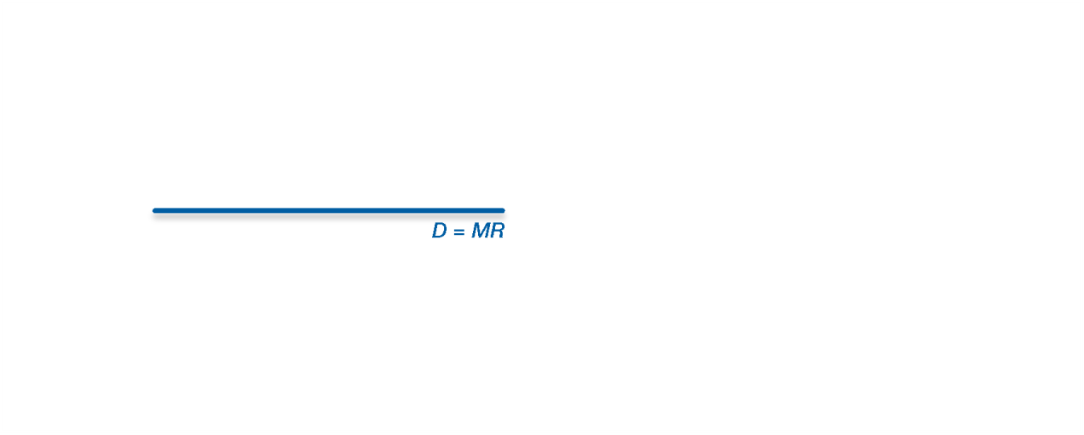
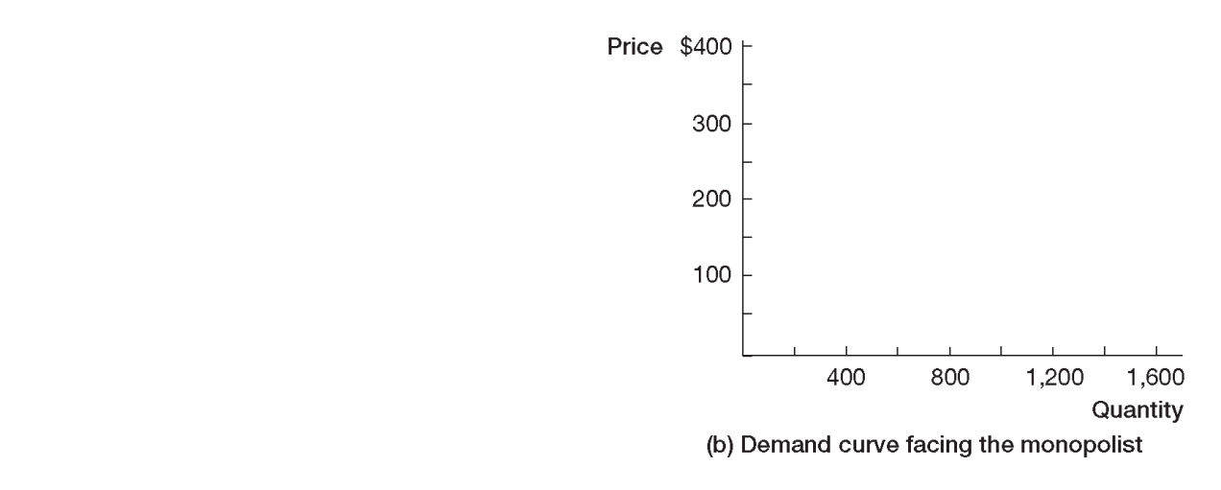
12.3 El problema del monopolista
Figura12.3 Las empresas perfectamente competitivas y los monopolios afrontan curvas de demanda distintas
Notes:
Asegúrate de que los alumnos comprenden que el gráfico de la demanda de un monopolista es igual que la demanda de toda la industria perfectamente competitiva: en el caso de un monopolista, la empresa es la industria, por lo que es igual que el gráfico de la industria en la competencia perfecta.
Indícales también que el monopolista está sometido a la curva de demanda del mercado, exactamente igual que la industria perfectamente competitiva. Como el intercambio de mercado es voluntario, un monopolista no puede obligar a los consumidores a pagar cualquier precio por cualquier cantidad de producción.

Slide 21
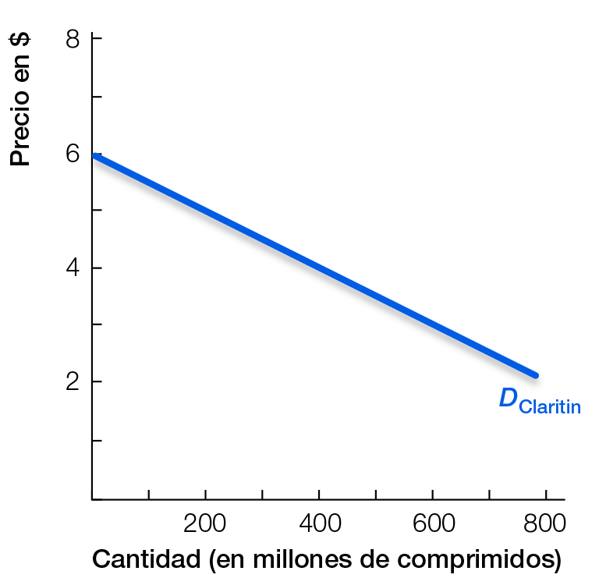
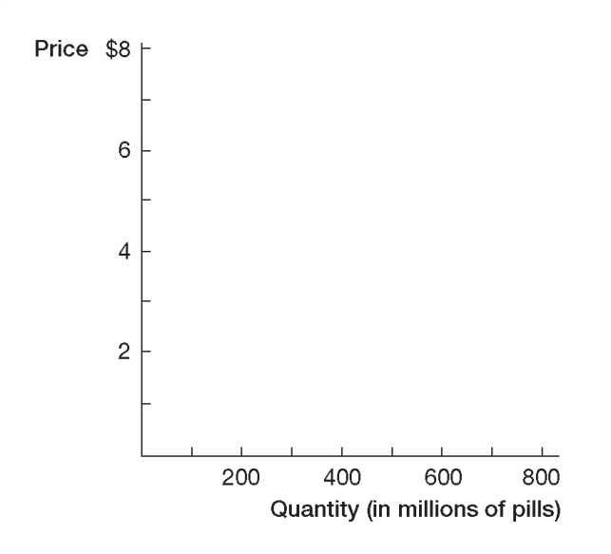
12.3 El problema del monopolista
Curvas de ingresos
Figura 12.4 La curva de demanda de mercado para Claritin
Notes:
Diles a los alumnos que el monopolista, a diferencia de los competidores perfectos, debe averiguar qué ingreso obtendrá a diferentes precios. Como muestra el ejemplo de Claritin, para vender una cantidad mayor el monopolista tiene que cobrar un precio más bajo.

Slide 22
12.3 El problema del monopolista
Curvas de ingresos
Figura 12.5 Ingresos y costes de Claritin a distintos niveles de producción
Notes:
Señala dos cosas de esta tabla. En primer lugar, los costes marginales son constantes, lo cual es habitual en este tipo de industria. Una vez que se desarrolla el medicamento, el coste marginal de producir otra píldora es muy bajo y constante. En segundo lugar, señala la relación entre el precio y el ingreso marginal. Recuerda a los alumnos que en condiciones de competencia perfecta, el precio y el ingreso marginal eran iguales: pregunta por qué. Algunos lo recordarán, pero si no es así, recuérdales que el precio y el ingreso marginal son iguales porque en la competencia perfecta una empresa no tiene que bajar el precio para vender otra unidad, ya que representa una parte muy pequeña de todo el mercado. No ocurre así en el caso de monopolio (por definición).

Slide 23
12.3 El problema del monopolista
Curvas de ingresos
Ejemplo: Supón que un monopolista vende 200 unidades al precio de 5$ cada una y quiere aumentar las ventas hasta las 400 unidades. Para ello, tiene que bajar el precio hasta los 4$.
Buenas noticias Malas noticias
Vender 200 unidades más Cobrar 1$ menos por
a 4$ = 800$ las 200 unidades que vendía antes = -200$
Notes:
Los alumnos deben comprender que una curva de demanda de pendiente negativa significa que hay una disyuntiva entre la cantidad y el precio, por lo que el aumento de la producción provoca un aumento del ingreso de 800$. Pero como hay que bajar el precio para poder aumentar la producción, el ingreso disminuye en 200$, por lo que el ingreso neto es de 600$. Señala que esta es la variación del ingreso entre la venta de 200 unidades y la venta de 400 (una diferencia de 200 unidades), por lo que el ingreso marginal de la venta de 1 unidad más es 600$/200, o sea 3$. Señala que 3$ es menor que el precio.

Slide 24
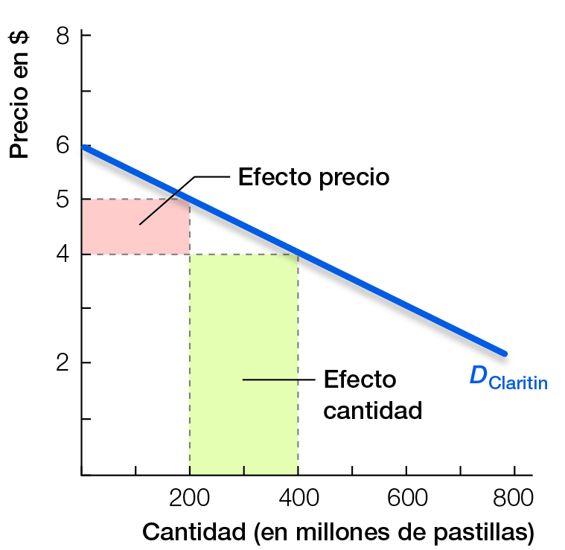
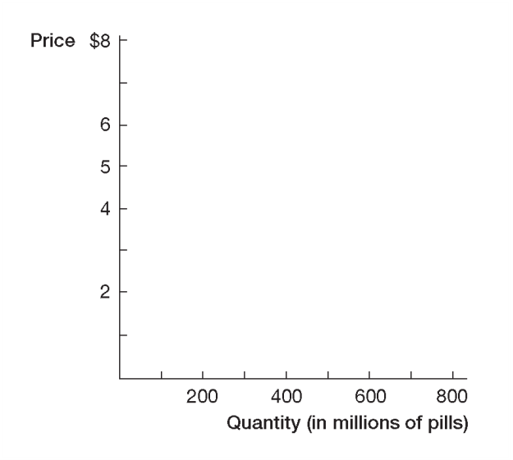
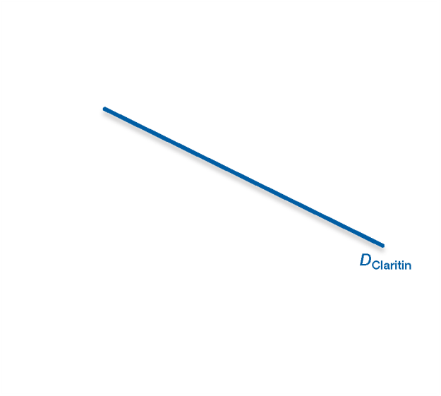
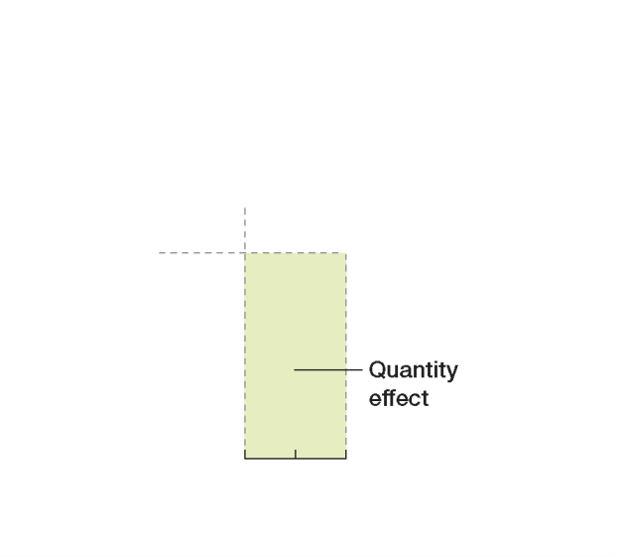
Figura 12.6 El efecto cantidad y el efecto precio sobre los ingresos por Claritin
12.3 El problema del monopolista
Curvas de ingresos
Notes:
Esta transparencia muestra gráficamente lo mismo que la anterior. La buena noticia es el efecto cantidad y la mala (la reducción del precio) es el efecto precio. El efecto neto en el ingreso total depende de que se suba o se baje el precio y de que sea mayor el efecto cantidad o el efecto precio.

Slide 25
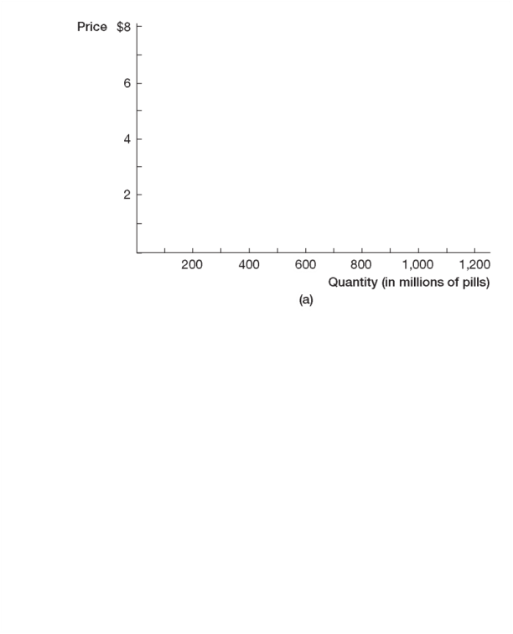
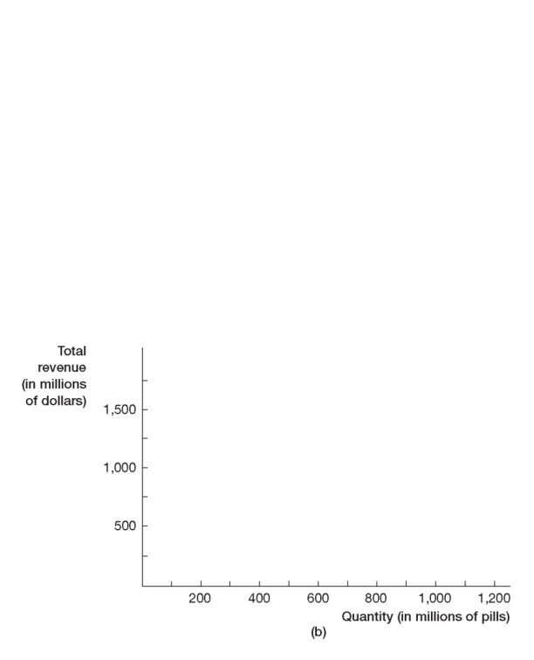
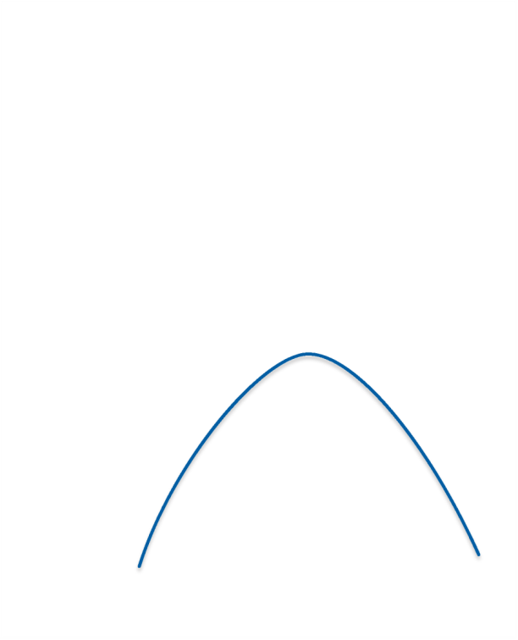
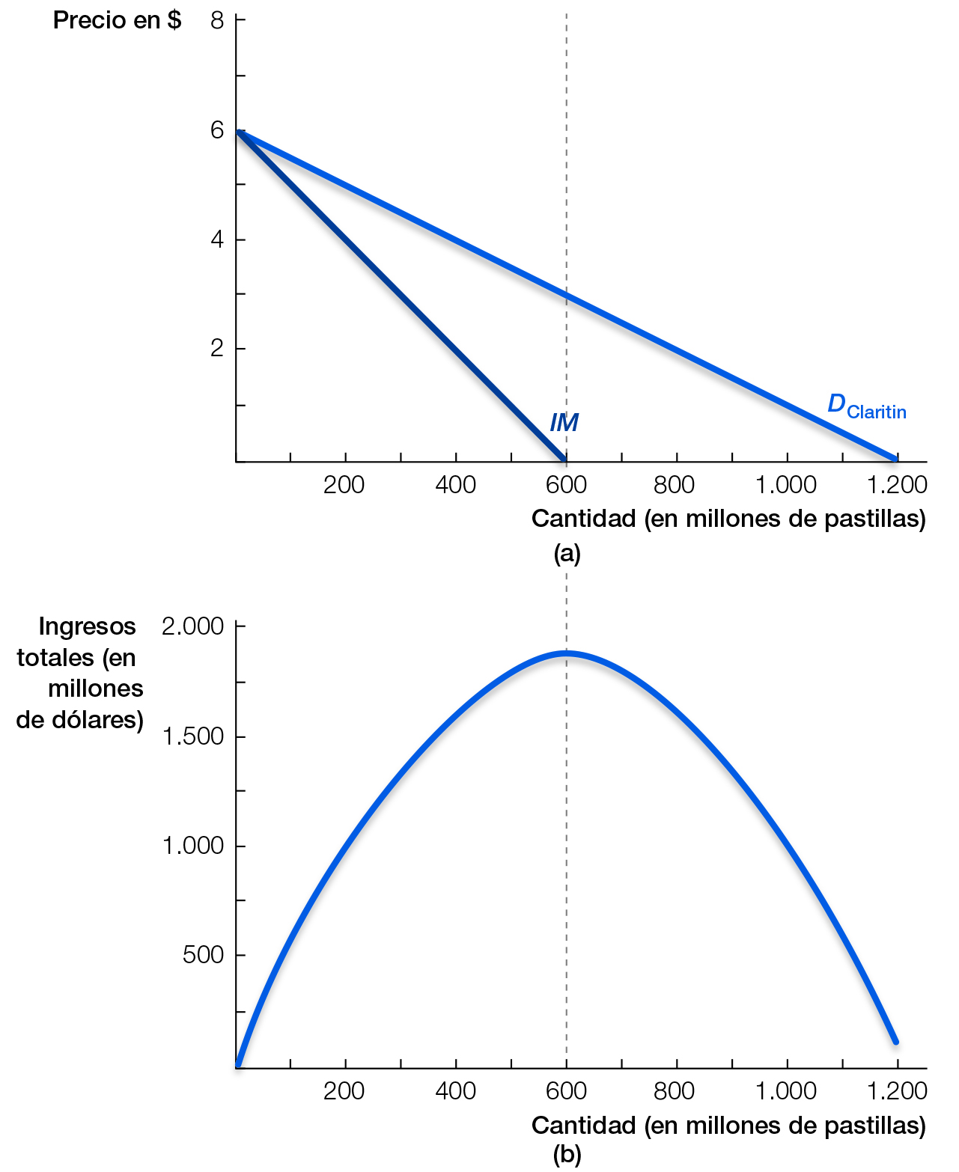
Figura 12.7 Relación entre precio, ingresos marginales e ingresos totales
12.3 El problema del monopolista
Curvas de ingresos
Notes:
La representación gráfica de las columnas 1, 2 y 4 (gráfico superior) de la tabla y las columnas 1 y 3 (gráfico inferior) revela algunas relaciones importantes. En primer lugar, el precio es más alto que el ingreso marginal, como hemos señalado en las transparencias anteriores. En segundo lugar, el ingreso marginal es cero cuando se maximiza el ingreso total. Cuando el ingreso marginal es positivo, el ingreso total aumenta y cuando el ingreso marginal es negativo, el ingreso total disminuye. Por tanto, evidentemente no se deben elegir algunos precios: por ejemplo, los que den como resultado un ingreso marginal negativo.

